Slide 1
CADAL数字化制作报告 标准与控制
点通数据有限公司 郑传双

Slide 2
自我介绍
点通数据有限公司
点通公司是一家专业从事数字化加工服务的公司
公司开业15年来，扎根数字化与数据加工行业，是国内最大的图书、报刊数字化服务提供商
加工过的报纸超过60万期、350万版
加工过的图书超过100万册
自2003年起，点通就加入CADAL项目，为CADAL项目加工处理了数十万册各类图书
本人
点通公司生产部门主管副总经理
全程参与点通所有的图书报刊类数字化项目，是CADAL一期深圳扫描中心负责人
全程负责CADAL一期中文图书识别整理工作

Slide 3
目 录
☞
1
CADAL工程实践的特点与难点
2
CADAL工程实施关键——标准
3
标准的控制
4
标准实施样例——元数据制作

Slide 4
1 CADAL工程实践的特点与难点
CADAL工程的主要特点：
参建单位多
建设周期长
待加工资源差异性大：
品种与样式繁杂：书、刊、报、音像、书画、信札、……
时空跨度大：字体、字号、字形
已加工或原生数字化资源格式繁杂
数字化资源占用存储空间多

Slide 5
1 CADAL工程实践的特点与难点
CADAL工程的主要难点：
如何统一加工规范：
规范的制订、发布、实施、实施验证
长期加工过程中的一致性控制
特例处理方案的一致性如何保证
已加工或原生数字化资源的如何整合
如何建立有效的海量数据备份与交换机制：
完整性控制
版本控制

Slide 6
2 CADAL工程实施的关键——标准
标准在各类工程上的一般意义：
统一认识：为所有已知和可预见的问题找到统一的解决方案
统一行为
建立可追溯体系
实现信息与产品快速交换的基础

Slide 7
2 CADAL工程实施的关键——标准
标准对于数字化工程最核心的意义：
制作流程的可追溯性
能记录所有资源加工经历的过程

Slide 8
2 CADAL工程实施的关键——标准
标准的最大缺陷：
不完备性
标准不能为不可预知的问题设定好解决方案

Slide 9
2 CADAL工程实施的关键——标准
标准应用的难点：
标准未定义事件的处置：
未定义事件的收集：特别是处置者并不知道自己的处理方案不合理的时候
新加处置方案的传达：初始培训易组织、再培训组织难度大
标准有效执行的验证

Slide 10
3 标准的控制
一般性的标准控制体系
ISO9000质量管理体系
SOP(Standard Operation Procedure)体系

Slide 11
3 标准的控制
ISO9000质量体系
核心思想：
写你所做的、做你所写的
持续改进：PDCA(Plan-Do-Check- Action)循环
体系的维持：
文控体系：文件创建、修订、分发、回收等

Slide 12
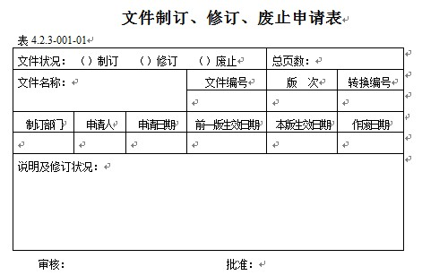
3 标准的控制
ISO9000质量体系——制订、修订、废止管理

Slide 13
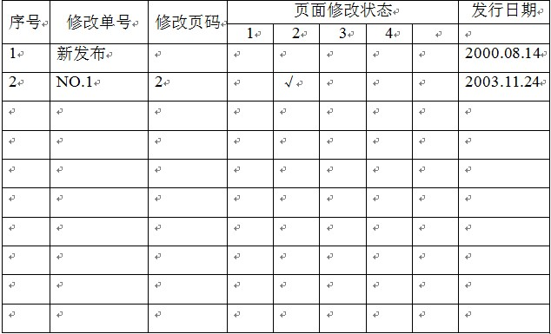
3 标准的控制
ISO9000质量体系——版本管理

Slide 14
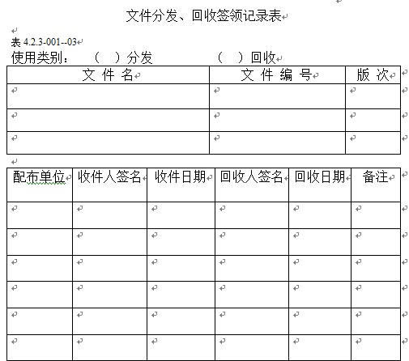
3 标准的控制
ISO9000质量体系——分发管理

Slide 15
3 标准的控制
SOP体系
核心思想：
所有的行动都是有据可依的
体系的维持：
建立General SOP，即关于SOP如何创建、修订、发布、回收的SOP

Slide 16
3 标准的控制
如何做好标准的控制
验证
标准实施检查
不折不扣，从小事做起：
0申报
空白页、缺页如何扫描：“原书本页缺”
分发数量控制
对标准例外事件的及时处置
制订处置方案
分发与回收
培训与实施验证

Slide 17
3 标准的控制
良好的标准管理需要做到的几点
有版本修订记录
有人审批
有发布时间和生效时间
生效前有对应的培训和培训考核
有旧版本回收与销毁管理规范

Slide 18
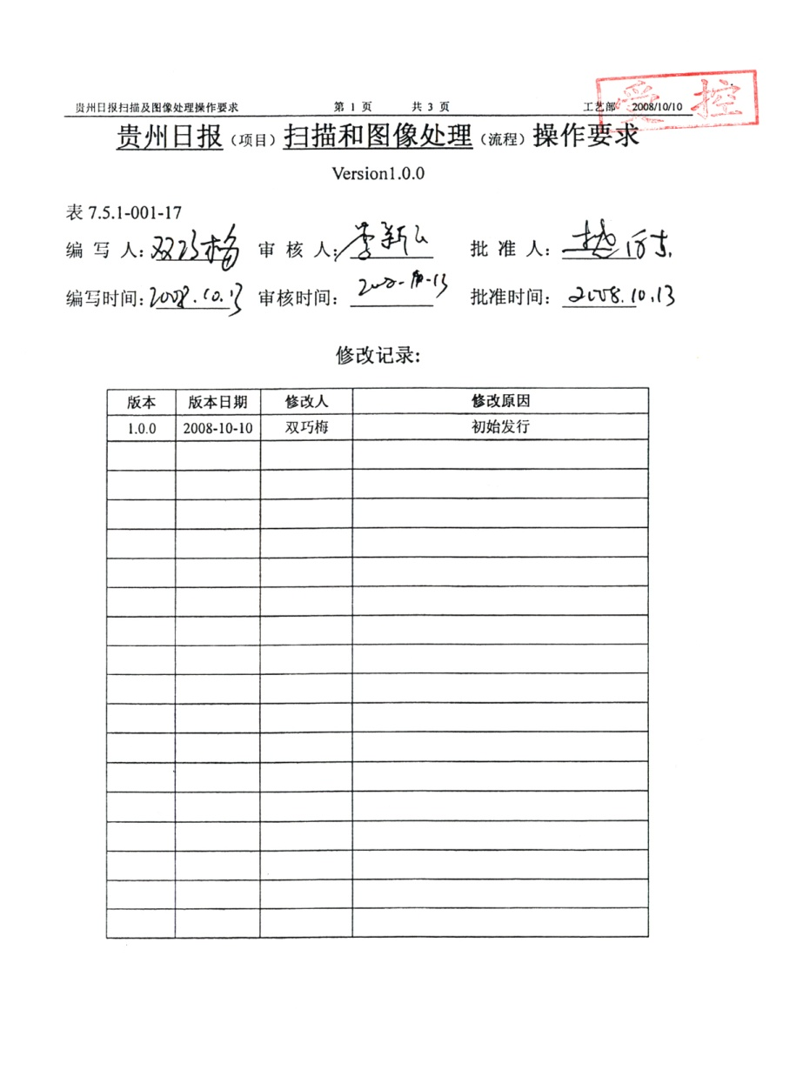
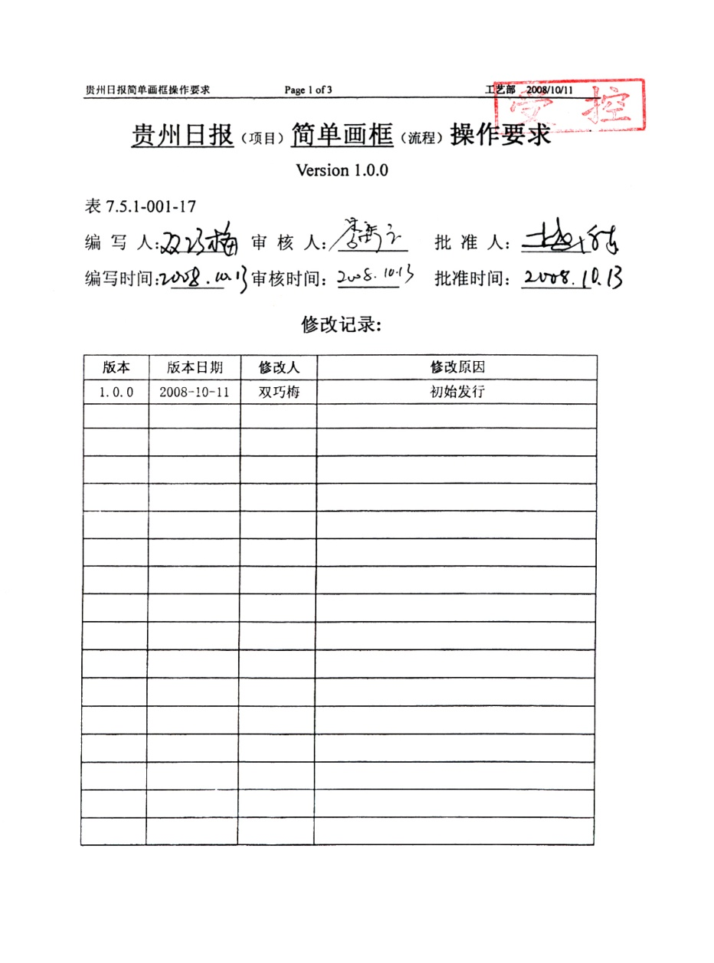
点通项目制作标准管理样例

Slide 19
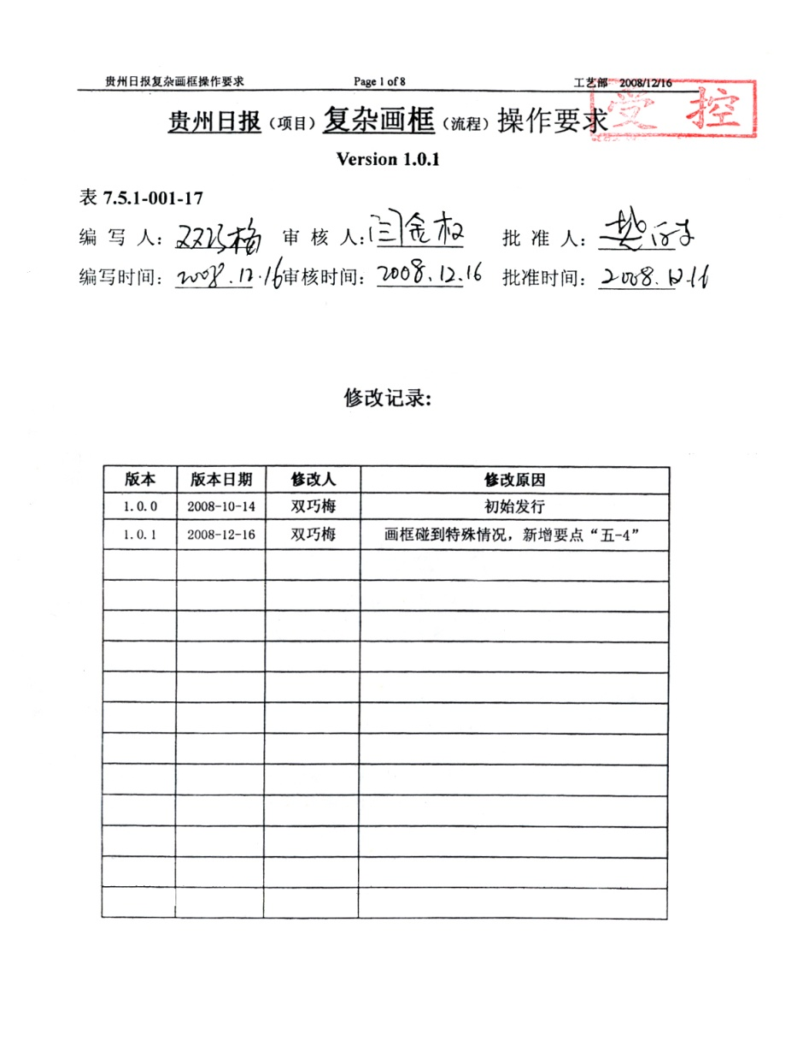
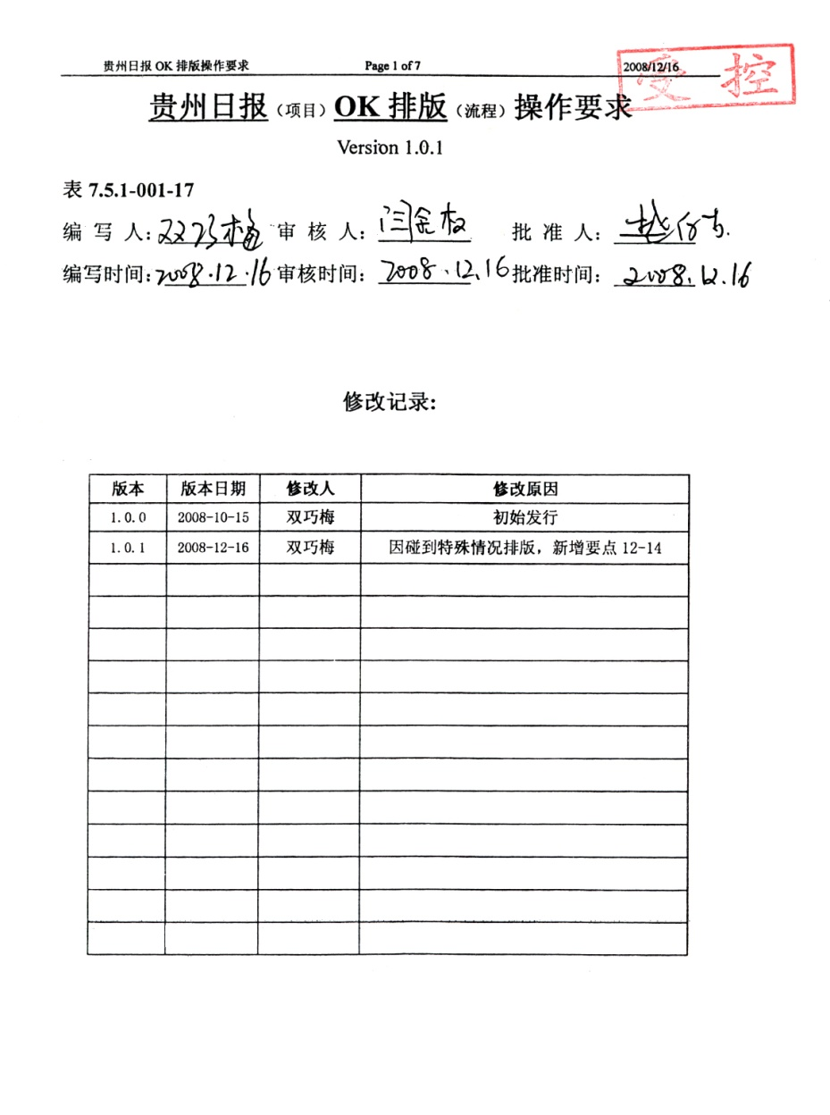
点通项目制作标准管理样例

Slide 20
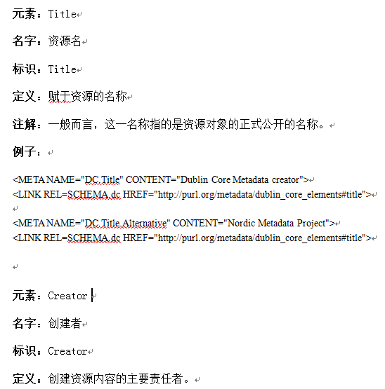
4 标准实施样例——元数据制作
标准的定义
元数据制作标准：Dublin Core 1.1
Title
Creator
Subject
Description
Publisher
Contributor
Date
Type
Format
Identifier
Source
Language
Relation
Coverage
Rights

Slide 21
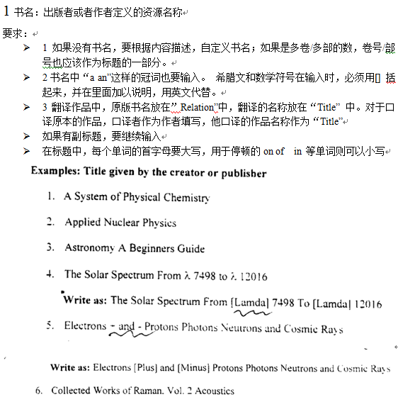
4 标准实施样例——元数据制作
标准的细节定义
元数据制作标准：Dublin Core 1.1
Title
Creator
Subject
Description
Publisher
Contributor
Date
Type
Format
Identifier
Source
Language
Relation
Coverage
Rights

Slide 22
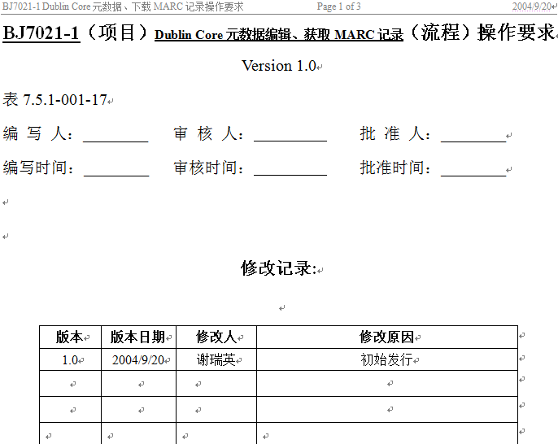
4 标准实施样例——元数据制作
标准的发布管理
元数据制作标准：Dublin Core 1.1
Title
Creator
Subject
Description
Publisher
Contributor
Date
Type
Format
Identifier
Source
Language
Relation
Coverage
Rights

Slide 23
总结
依标准规范做事，能起到事半功倍的效果
标准规范不一定是完备的，但标准管理体系一定要是完备，这可以保证标准能得到持续改善
标准只有得到真正的执行、完全的执行，才能发挥它应有的功效
谢谢大家！

Slide 24
Thank You !
www.datum.com.cn
郑传双 zhengcs@datumdata.com
zhengcs@263.net
0755 – 8310 4504

